Slide 1
CDCGAN
Kristina Milošević 127/2018

Slide 2
GAN arhitektura
Generative Adversarial Network (GAN) je arhitektura zasnovana na ideju dva modela koja se nadmeću:
Diskriminator funkcioniše kao binarni klasifikator koji razlikuje stvarne podatke iz trening skupa podataka od veštačkih podataka.
Generator je model koji uči da generiše realistične podatke na osnovu trening skupa.
Proces treninga svodi se na min-max igru između generatora i diskriminatora. Dok generator pokušava da poboljša svoje veštine generisanja, diskriminator poboljšava svoje sposobnosti klasifikacije.

Slide 3
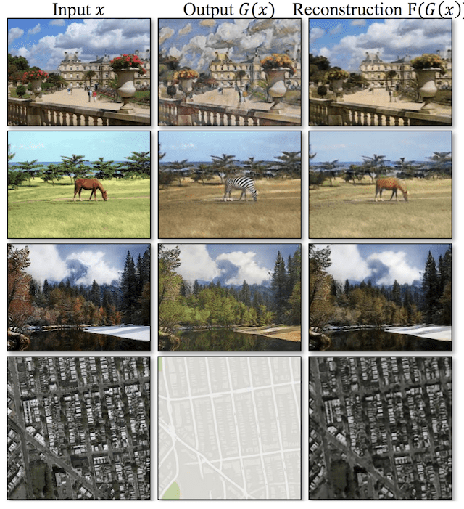
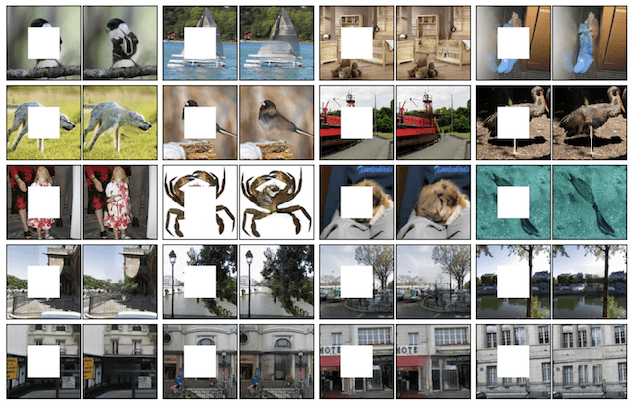
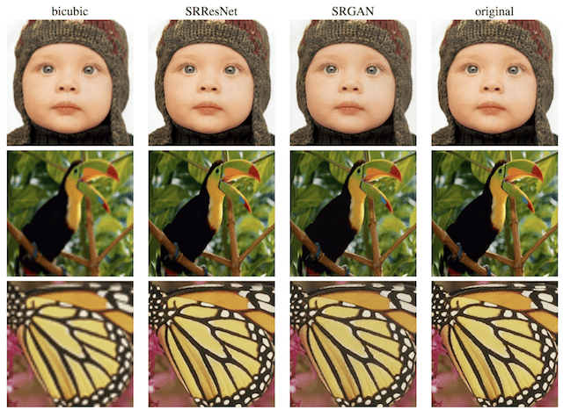
Primena GAN modela

Slide 4
CDCGAN
nadogradnja na GAN arhitekturu:
uvođenjem konvolutvnih slojeva (DCGAN)
proširenjem ulaza dodatnim labelama kojima se generisanje usmerava na željene rezultate

Slide 5
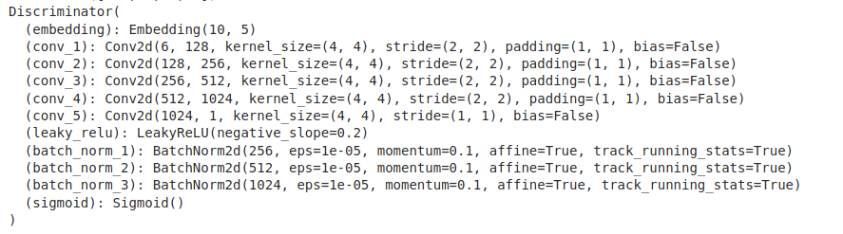
Arhitektura modela diskriminatora

Slide 6
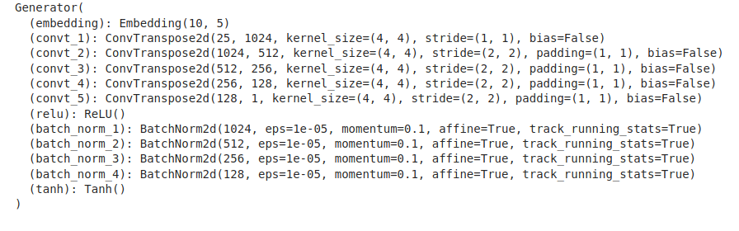
Arhitektura modela generatora

Slide 7
Obrada ulaznih podataka
CDCGAN je testiran na skupovima podataka MNIST, Animals i Celeba.
MNIST skup podataka je prosiren augmentacijama tako da se obezbedi raznovrsnost ulaznih podataka čime se cilja ka boljoj generalizaciji.
Za skupove podataka Animals i Celeba, transformacije koje obezbeđuju uniformnost podataka su:
postavljanje veličine slika na fiksnu veličinu,
normalizaciju sa srednjom vrednošću i standardnom devijacijom od 0.5 za svaki kanal.

Slide 8
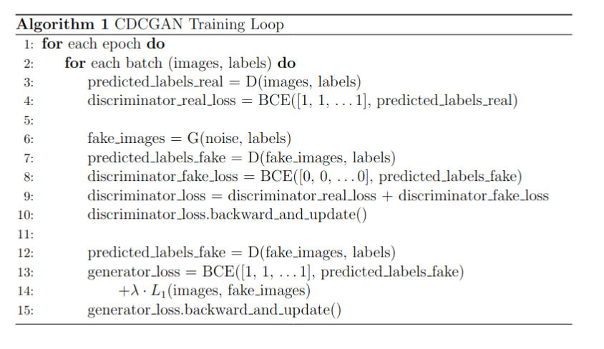
Treniranje modela

Slide 9
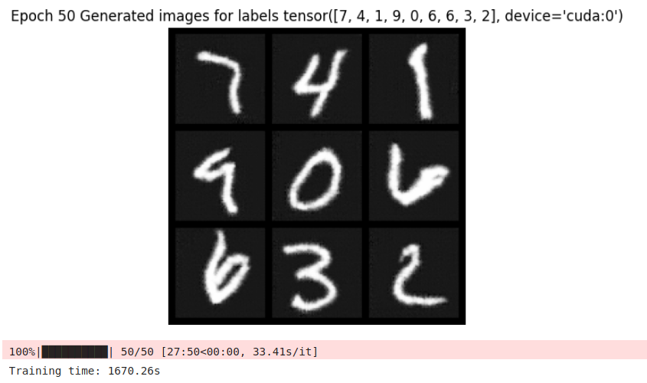
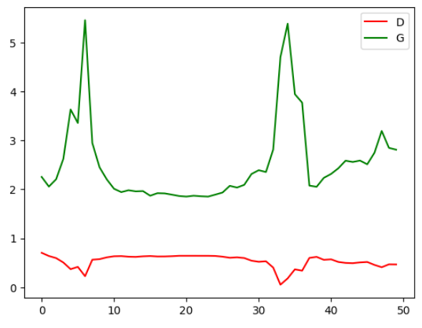
Rezultati

Slide 10
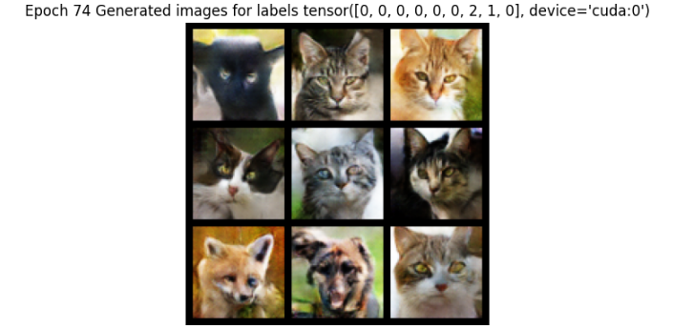
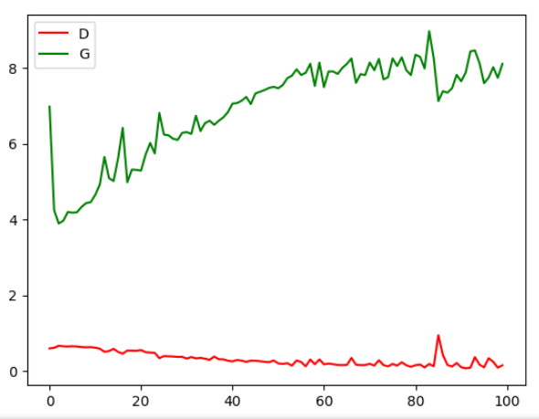

Slide 11
